Slide 1
স্বাগতম

Slide 2
পরিচিতি
মোঃ সাজেদুর রহমান
সহকারি শিক্ষক (ইসলাম শিক্ষা)
এম,কে মাধ্যমিক বিদ্যালয়
তেতুল তলা,ঝিনাইদহ
মোবাইলঃ ০1730263040
৮ম শ্রেণি
বিষয়ঃ ইসলাম ও নৈতিক শিক্ষা
অধ্যায়ঃ ৩য়
পাঠঃ ৮

Slide 3
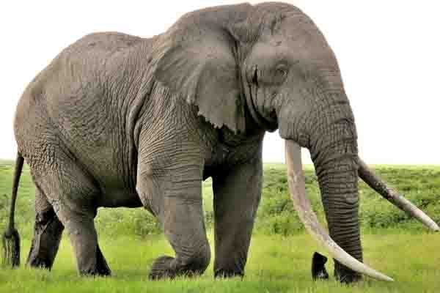
নীচের ছবির দিকে লক্ষ্য কর

Slide 4
সূরা ফিল

Slide 5
সূরা ফিলের পরিচয় বলতে পারবে।
শিখনফল
এই পাঠ শেষে শিক্ষার্থীরা--
সূরা ফিলের শানে নুযূল বর্ণনা করতে পারবে।
সূরা ফিলের ব্যাখ্যাসহ অনুবাদ বর্ণনা করতে পারবে।

Slide 6
সূরা ফিল
১০৫তম সূরা
মাক্কি
অর্থ হাতি
আয়াত ৫

Slide 7
একক কাজ
৩ মিনিট
সূরা ফিলের পরিচয় লিখ।

Slide 8
সূরা ফিলের শানে নুযূল
আবরাহা
কাবাঘর

Slide 9
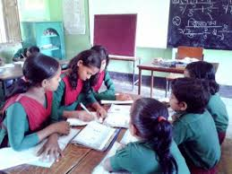
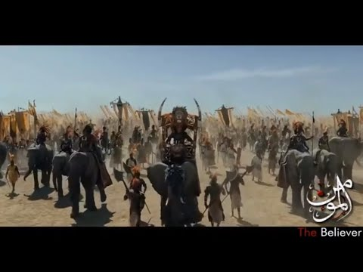
দলীয় কাজ
৮ মিনিট
সূরা ফিলের শানে নুযুল লিখ।

Slide 10
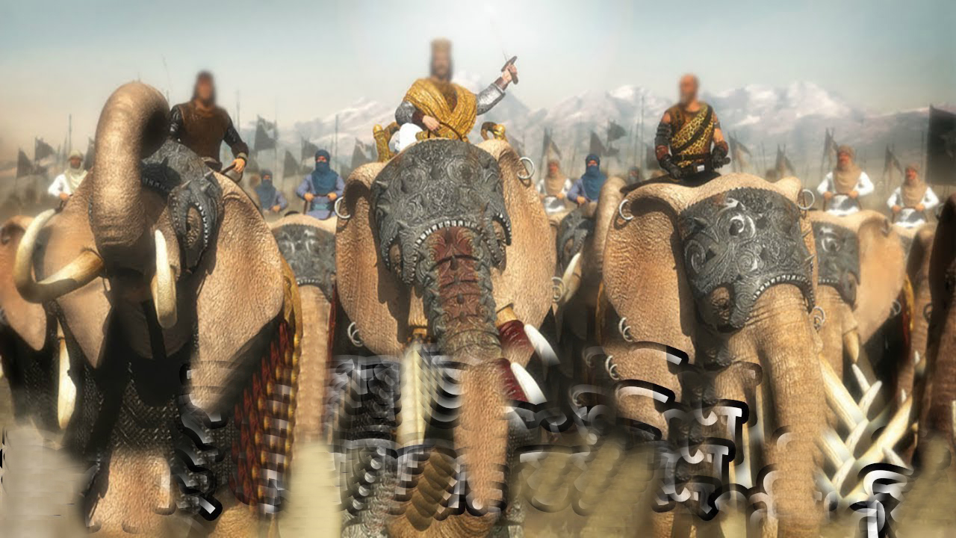
الم تر كيف فعل ربك باصحاب الفيل
সূরা ফিলের অনুবাদ
আপনি কি দেখেন নি, আপনার প্রতিপালক হস্তিবাহিনীর প্রতি কিকরেছিলেন?

Slide 11
الم يجعل كيدهم في تضليل
সূরা ফিলের অনুবাদ
তিনি কি তাদের কৌশল ব্যর্থ করে দেন নি?

Slide 12
وارسل عليهم طيرا ابابيل
সূরা ফিলের অনুবাদ
আর তিনি তাদের প্রতি ঝাঁ
কে ঝাঁকে পাখি প্রেরণ করেন।

Slide 13
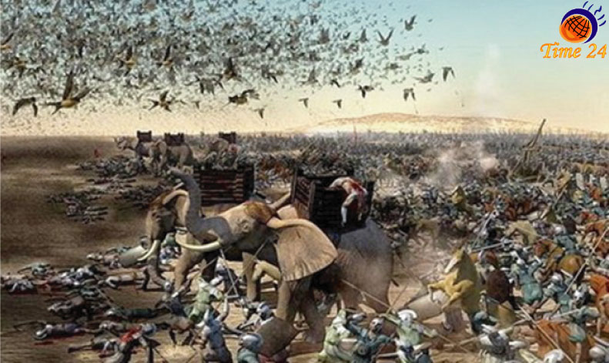
ترميهم بحجارة من سجّيل
সূরা ফিলের অনুবাদ
সেগুলো তাদের উপর কংকর জাতীয় পাথর নিক্ষেপ করে।

Slide 14
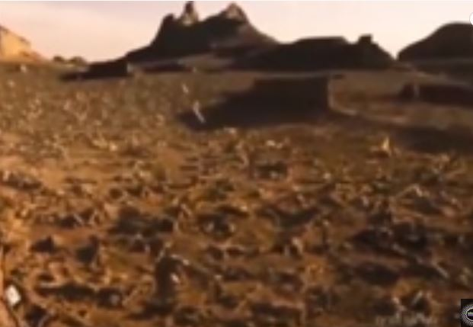
فجعلهم كعصف مأكول
সূরা ফিলের অনুবাদ
অতঃপর তিনি তাদের ভক্ষিত তৃণসদৃশ্য করেন।

Slide 15
দলীয় কাজ
৮ মিনিট
সূরা ফিলের অনুবাদ লিখ।
মো.সাজেদুর রহমান
2/28/2021

Slide 16
মূল্যায়ন
১. সূরা ফিলের আয়াত সংখ্যা কয়টি?
২.আবরাহা কোব ধর্মের অনুসারি ছিল?
৩.আবরাহা কয়টি হাতি নিয়ে এসেছিল?
৪. প্রত্যেক পাখির সাথে কয়টি পাথর ছিল?
৫. হস্তিবাহিনীর ঘটনাটি মহানবি (স.) এর জন্মের কত দিন পূর্বে ঘটেছিল?

Slide 17
বাড়ির কাজ
সূরা ফিলের শিক্ষা তোমার নিজের ভাষায় লিখে আনবে।

Slide 18
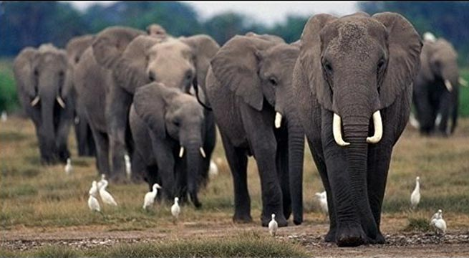
ধন্যবাদ

